Slide 1
АНАЛИЗ СПЕЦИАЛИЗИРОВАННОЙ ПОМОЩИ ПОСТРАДАВШИМ С СОЧЕТАННОЙ ТРАВМОЙ ЗА 2019-2022ГГ. ПО ДАННЫМ КРАЕВОГО ГОСУДАРСТВЕННОГО БЮДЖЕТНОГО УЧРЕЖДЕНИЯ ЗДРАВООХРАНЕНИЯ «КРАЕВАЯ КЛИНИЧЕСКАЯ БОЛЬНИЦА»
Федеральное государственное бюджетное образовательное учреждение высшего образования «Красноярский государственный медицинский университет имени профессора В.Ф. Войно-Ясенецкого» Министерства здравоохранения Российской Федерации, г. Красноярск
Кафедра травматологии, ортопедии и нейрохирургии с курсом ПО
Научные руководители:
Белова Ольга Анатольевна
Ассистент кафедры
Лубнин Алексей Михайлович
Главный внештатный травматолог Красноярского края
Авторы:
Бортницкий Владлен Дмитриевич
Ординатор 2 года кафедры травматологии и ортопедии

Slide 2
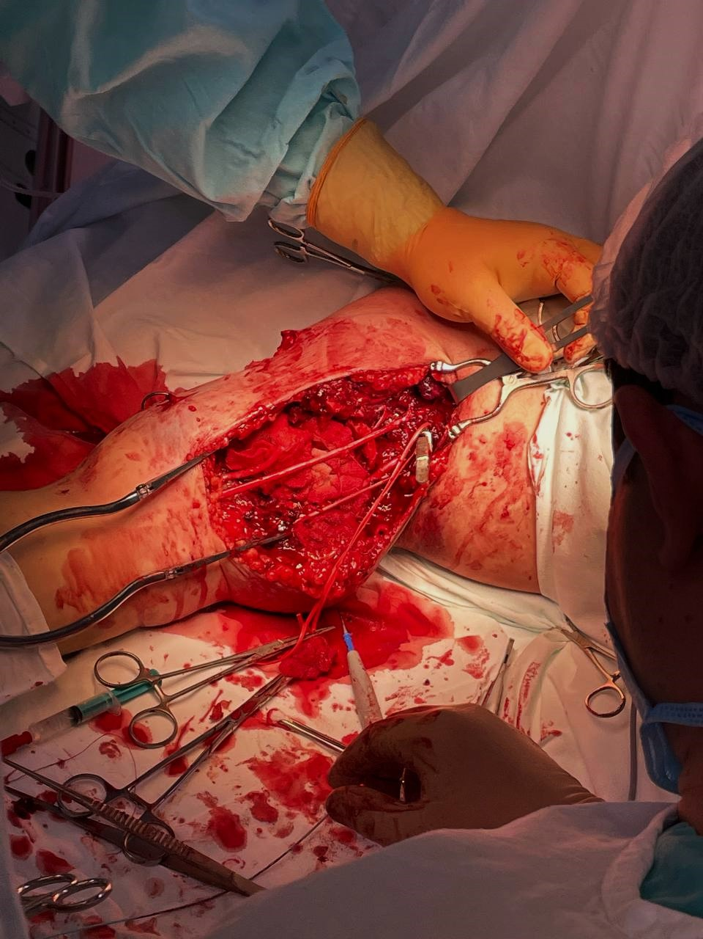
ВВЕДЕНИЕ
СОЧЕТАННАЯ ТРАВМА (ПОЛИТРАВМА) – это сложный патологический процесс, обусловленный повреждением нескольких анатомических областей или сегментов конечностей с выраженным проявлением синдрома взаимного отягощения.
Виды помощи при сочетанной травме в Красноярском Крае:
-Травмцентр 1-го уровня:
КГБУЗ «Краевая клиническая больница» и КМКБСМП
им. Н.С.Карповича.
(Высокоспециализированная помощь)
-Травмцентр 2-го уровня:
8 травмцентров крупных ГБ (Канск, Ачинск, Минусинск и т.д.)
(Специализированная помощь)
-Травмцентр 3-го уровня:
остальные ГБ и ЦРБ, где есть хирургические отделения.
(Квалифицированная помощь)

Slide 3
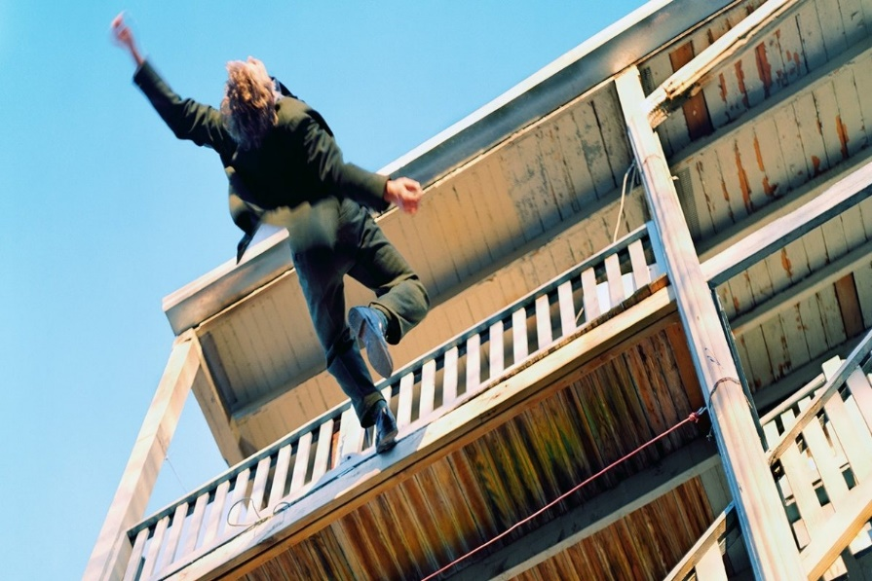
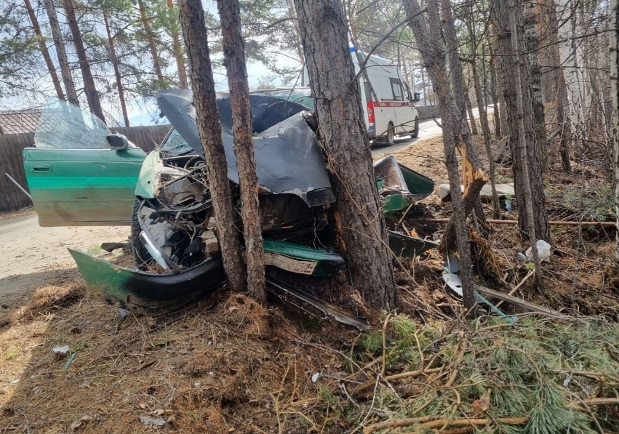
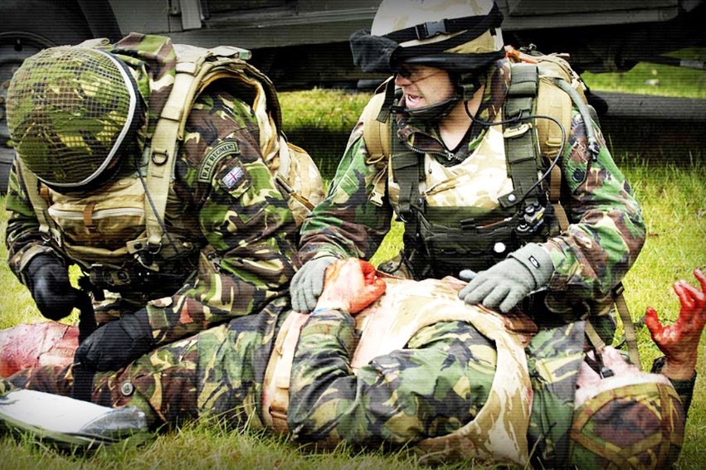
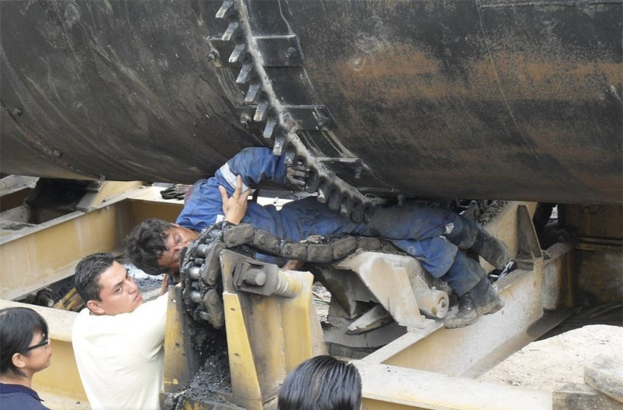
ОСОБЕННОСТИ ПОЛУЧЕНИЯ СОЧЕТАННОЙ ТРАВМЫ

Slide 4
ОЦЕНКА СТЕПЕНИ ТЯЖЕСТИ ПАЦИЕНТОВ
Шкала комы Глазго:
Критерии: |  | Баллы:
Открывание глаз: | - Спонтанное | 4
 | - На звук | 3
 | - На боль | 2
 | - Нет ответа | 1
Речь: | - Связанная | 5
 | - Отдельные фразы | 4
 | - Отдельные слова | 3
 | - Бормотание | 2
 | - Отсутствует | 1
Движения: | - По команде | 6
 | - Локализует боль | 5
 | - Отдергивает конечность на боль | 4
 | - Сгибает конечность в ответ на боль | 3
 | -Разгибает конечность в ответ на боль | 2
 | - Отсутствуют | 1
Сумма баллов: 15 – ясное сознание; 14 – 13 –оглушение; 12 – 9 – сопор: 8 – 4 – кома: 3 – атоническая кома.

Slide 5
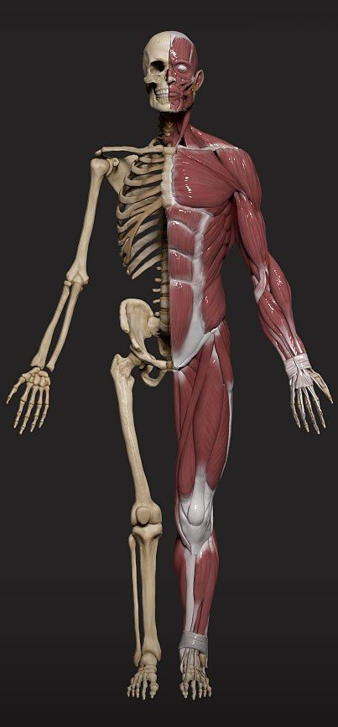
ОЦЕНКА СТЕПЕНИ ТЯЖЕСТИ ПАЦИЕНТОВ
AIS (Abbreviated Index Severity)
«Сокращенная шкала повреждений»
ISS (Injury Severity Score)
«Шкала тяжести повреждений»
5 РЕГИОНОВ ТЕЛА
Сумма величины показателей по AIS трех наиболее серьезно поврежденных областей, возведенных в квадрат
Степень тяжести отдельного региона оценивается по 5-ти балльной системе:
1 балл – легкие повреждения;
2 балла - травмы средней тяжести;
3 балла – тяжелая травма, но без угрозы для жизни;
4 балла – тяжелое повреждение с угрозой для жизни;
5 баллов – критическое повреждение с сомнительным выживанием.
Анализ шкалы ISS:
1-9 балла - повреждение легкой степени;
10-16 баллов - средней степени тяжести;
17-24 балла – тяжелое;
Выше 24 баллов – крайне тяжелое.

Slide 6
НАПРАВЛЕНИЯ ИССЛЕДОВАНИЯ
Цель:
Повышение качества высокоспециализированной медицинской помощи пациентам с сочетанной травмой в Красноярском крае
Задачи:
1. Оценка вариабельности сочетанной травмы; 2. Объём оказываемой помощи при разных видах сочетанной травмы;
3. Разработка клинических рекомендаций в зависимости от объёма повреждений.

Slide 7
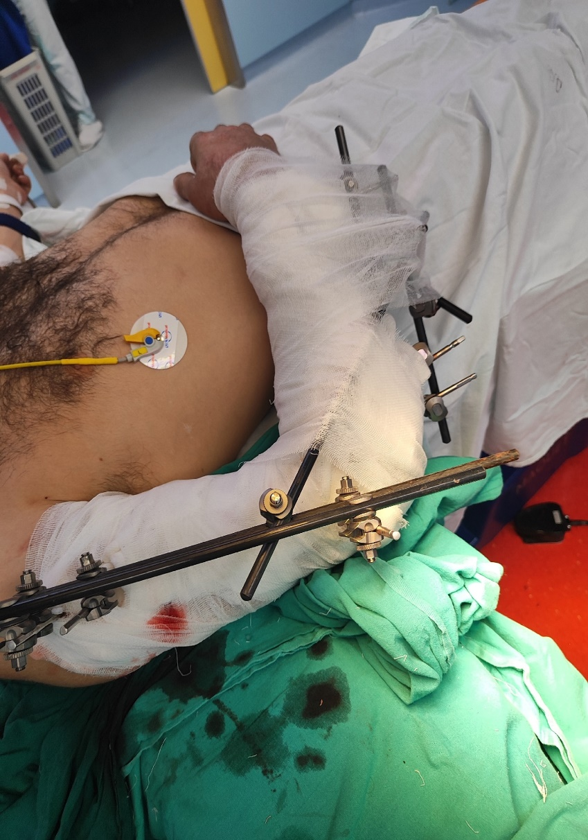
МАТЕРИАЛЫ И МЕТОДЫ
Материалы:
7123 пациента, поступивших для лечения в отделении сочетанной травматологии КГБУЗ «Краевая клиническая больница» за 2019-2022гг.
Методы:
Проведено исследование по модулю региональной телемедицинской системы и системы QMS КГБУЗ «Краевая клиническая больница» всех пациентов, получивших за 4 года сочетанную травму, госпитализированные первично в травмцентр 1-го уровня, или переведенные из травмцентров 2-го и 3-го уровня

Slide 8
МЕТОДЫ
Проанализировано:
- Пол пациентов;
- Возраст;
- Диагноз при поступлении по МКБ-10;
- Срок нахождения в стационаре;
- Количество выполненных операций;
- Осложнения при лечении;
- Исход лечения.
157
входных
диагнозов*
* Работа проходила над травмами О.Д.А

Slide 9
РЕЗУЛЬТАТЫ

Slide 10
РЕЗУЛЬТАТЫ

Slide 11
РЕЗУЛЬТАТЫ

Slide 12
РЕЗУЛЬТАТЫ

Slide 13
РЕЗУЛЬТАТЫ

Slide 14
РЕЗУЛЬТАТЫ

Slide 15
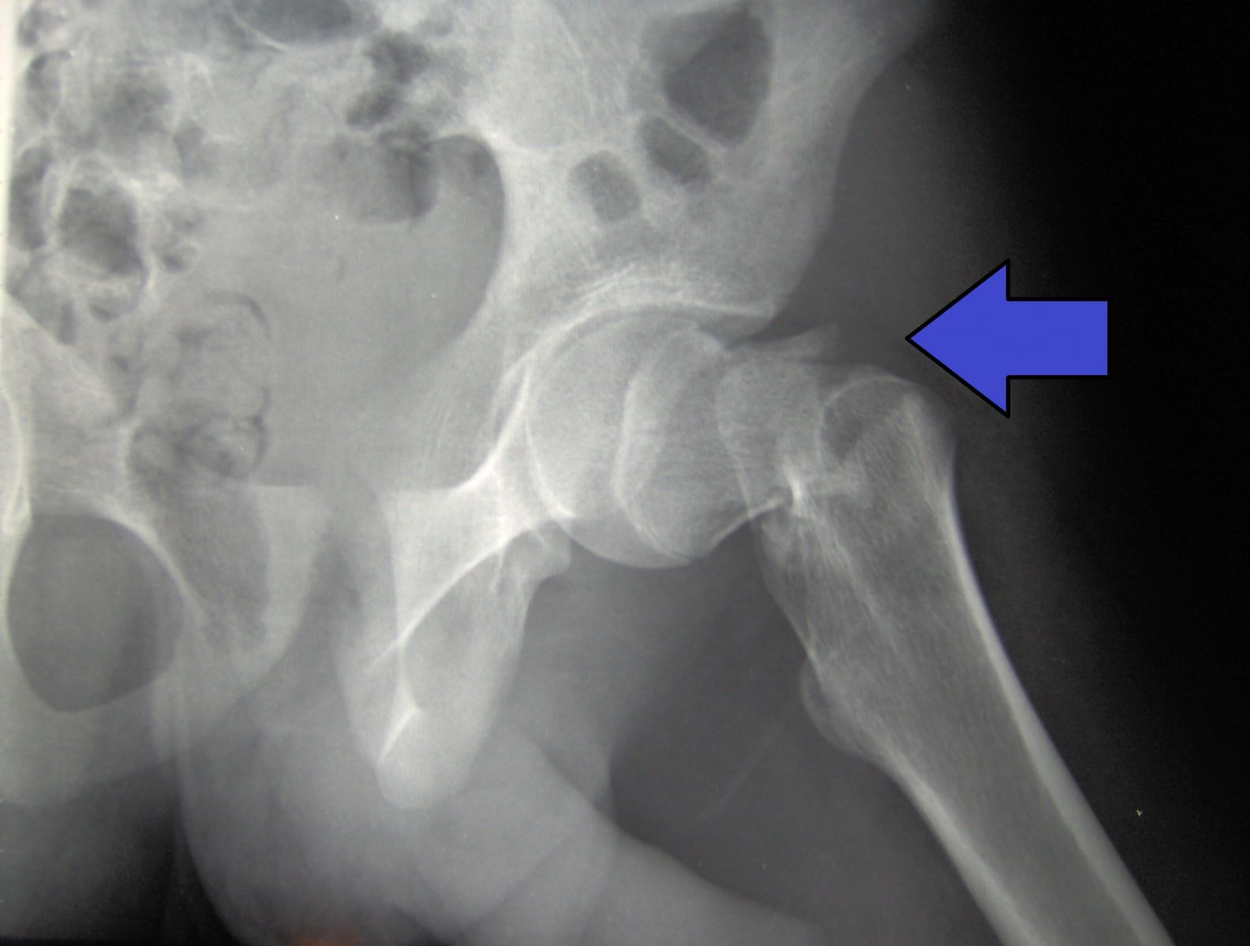
ПРОГНОЗИРОВАНИЕ

Slide 16
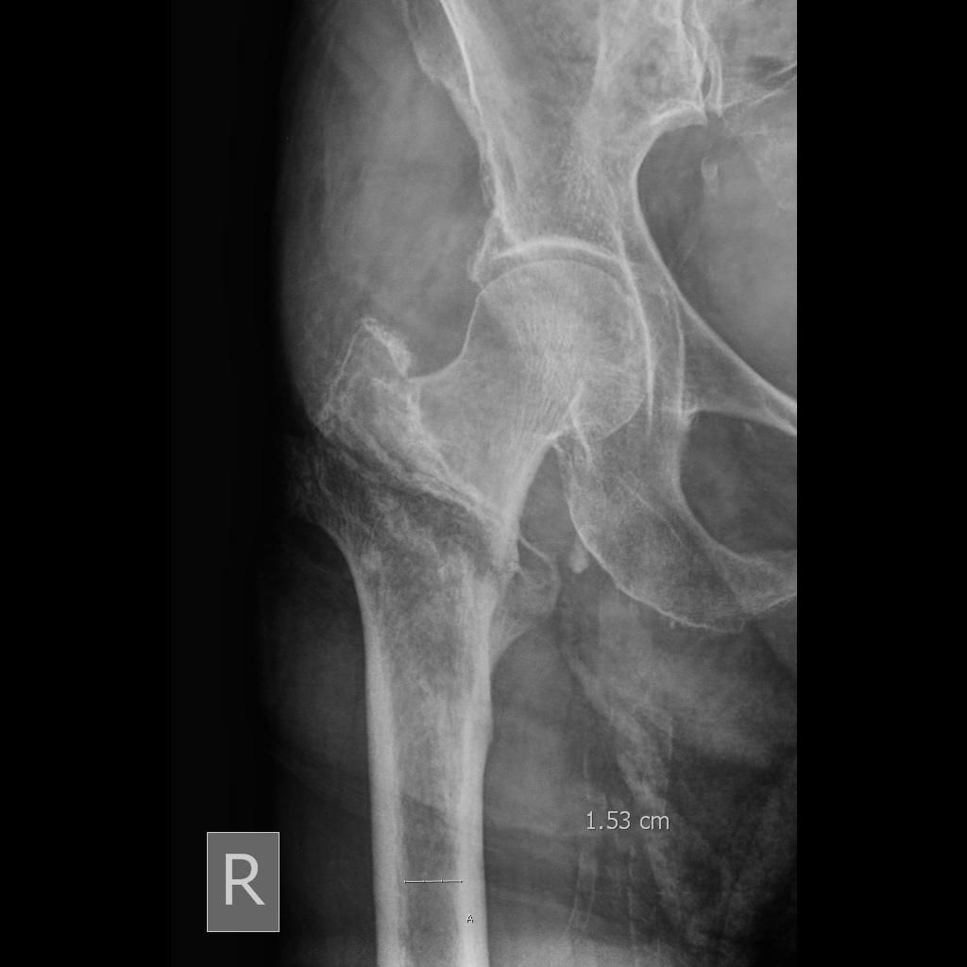
ПРОГНОЗИРОВАНИЕ

Slide 17
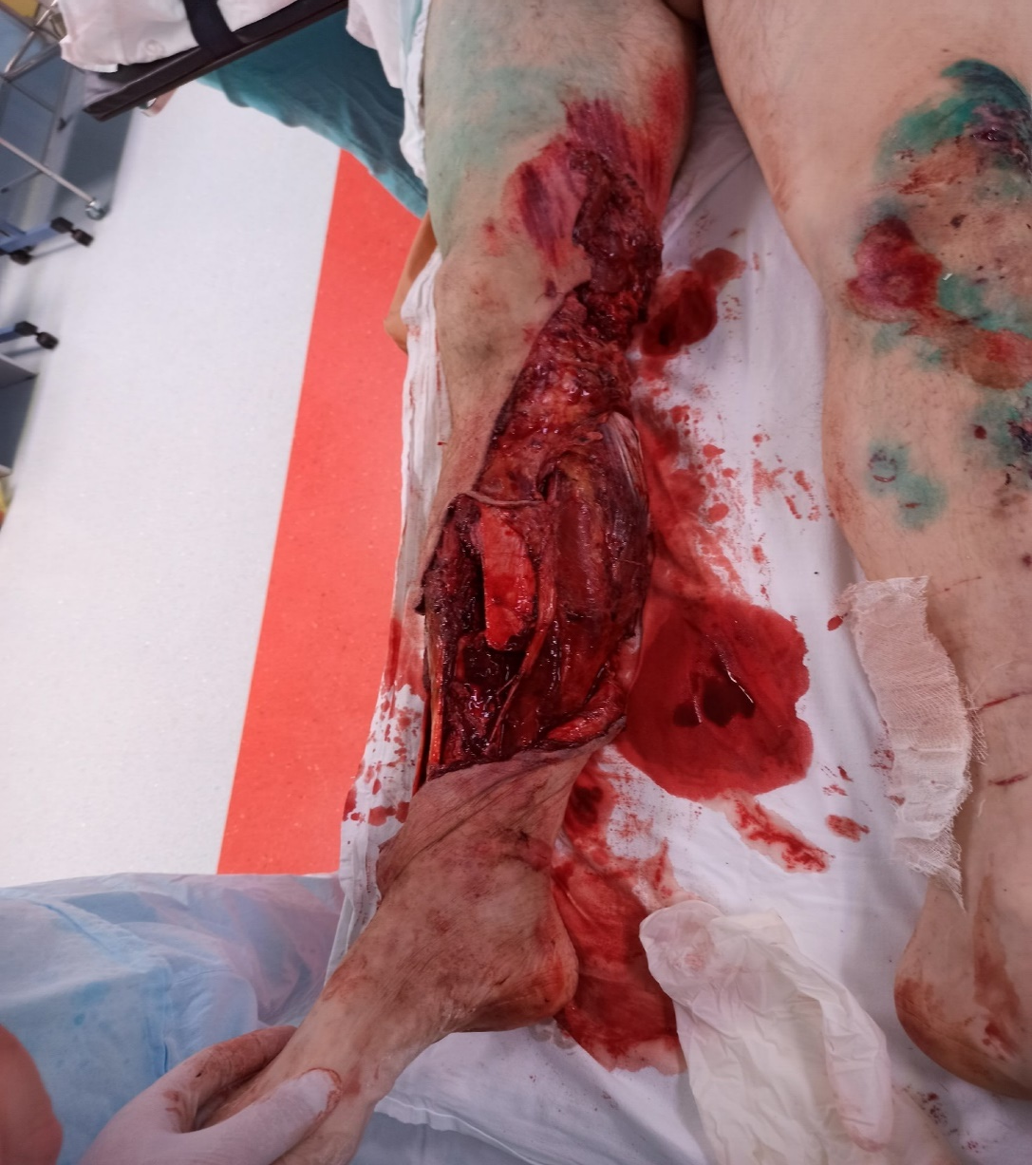
ПРОГНОЗИРОВАНИЕ

Slide 18
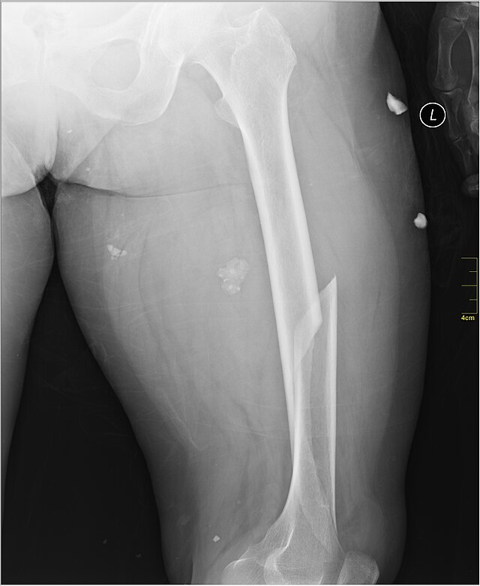
ПРОГНОЗИРОВАНИЕ

Slide 19
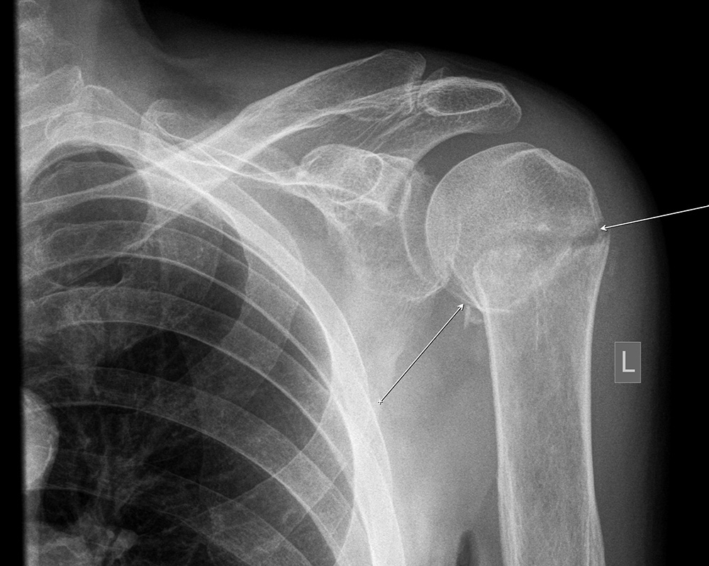
ПРОГНОЗИРОВАНИЕ

Slide 20
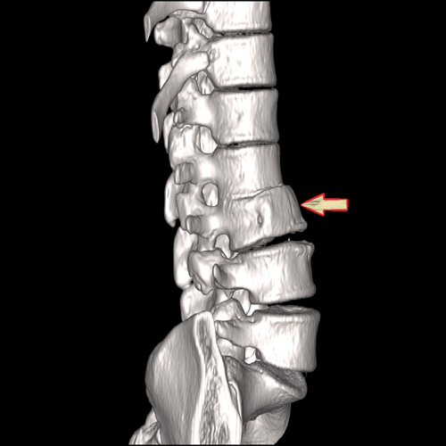
ПРОГНОЗИРОВАНИЕ

Slide 21
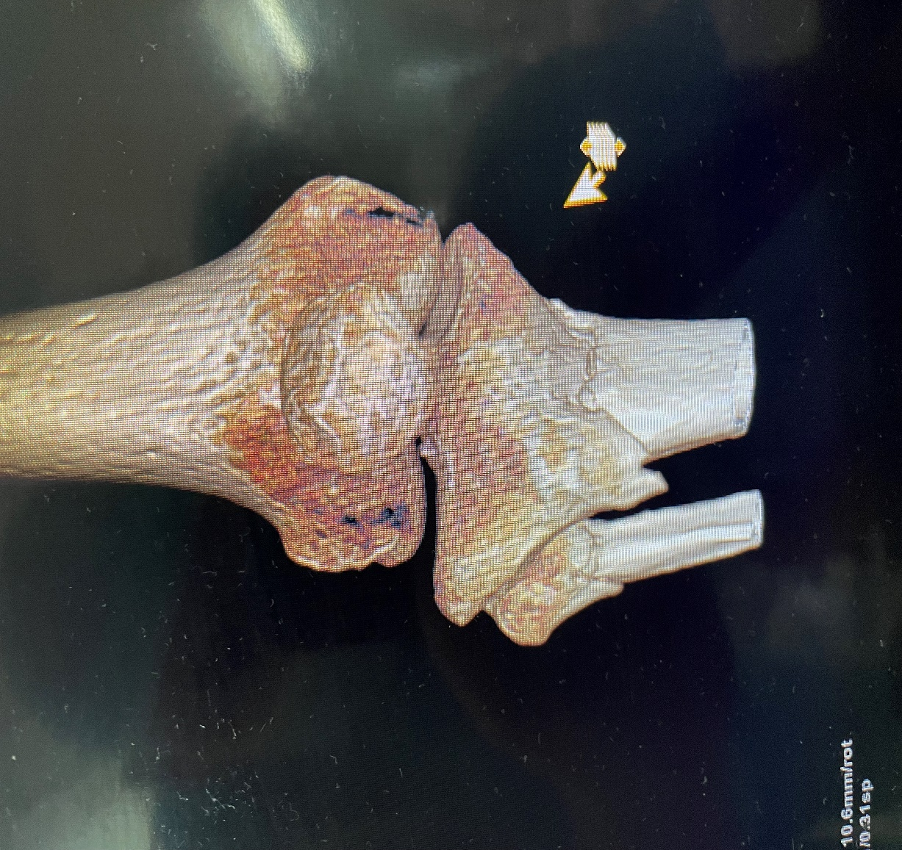
ПРОГНОЗИРОВАНИЕ

Slide 22
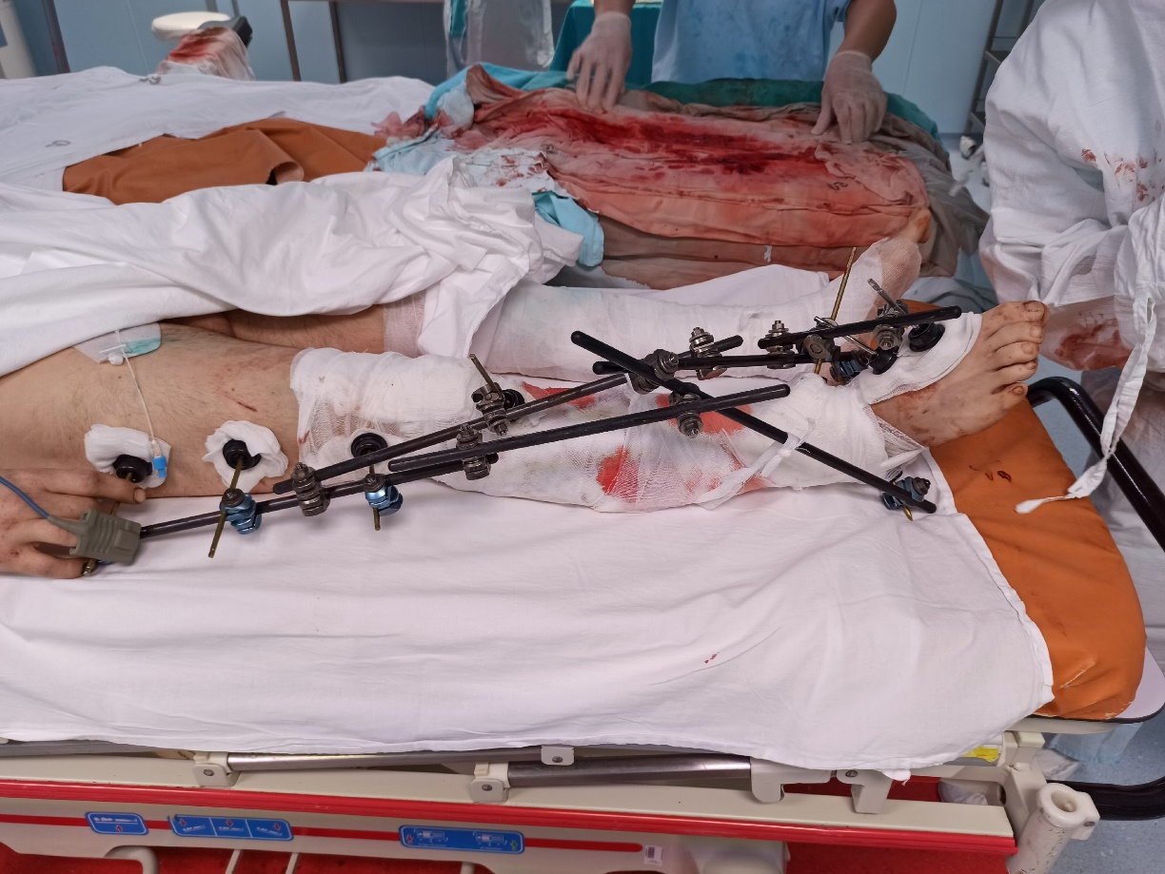
ВЫВОДЫ
1.Создана база данных пациентов с сочетанной травмой на базе КГБУЗ ККБ;
2. Разработка блоков маршрутизации для пациентов с определенным видом сочетанной травмы, как руководство к действию в приемном покое травмцентров 1-го и 2-го уровня Красноярского Края;
3. Дополнение алгоритмов клинических рекомендаций тактики ведения пациентов с сочетанной травмой.

Slide 23
ВОПРОСЫ?
Контакты:
Бортницкий Владлен Дмитриевич
+7(983)264-23-93
bortnicky@mail.ru

